Slide 1
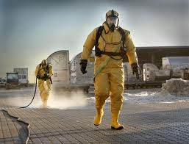
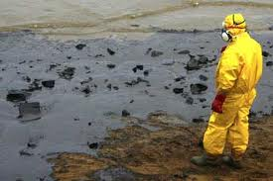
«Οικονομική αποτίμηση των μέτρων αποκατάστασης περιβαλλοντικής ζημίας: εμπόδια, δυνατότητες και οφέλη»
Μαργαρίτα Καραβασίλη
Αρχιτέκτων d.p.l.g. Χωροτάκττης –Πολεοδόμος
τ. Ειδική Γραμματέας Επιθεώρησης Περιβάλλοντος και Ενέργειας, YΠΕΚΑ Πρόεδρος CISD

Slide 2
περιεχομενα
Γενικές επισημάνσεις: Εξαντλώντας τα όρια της Ανάπτυξης
1. Αποτελεσματικότητα ΟΠΕ
Εφαρμογή: δυσκολίες, εμπόδια, προοπτικές
2. Οικονομική αποτίμηση μέτρων αποκατάστασης περιβαλλοντικής ζημιάς
Μέθοδοι, προβλήματα, γενικές εκτιμήσεις
3. Εγγυήσεις ρίσκου - Χρηματοοικονομική ασφάλεια
Συμπεράσματα, συστάσεις και μελλοντική πορεία

Slide 3
Εξαντλώντας τα όρια της Ανάπτυξης
Γενικά
Είμαστε μάρτυρες μιας σταθερής φθίνουσας πορείας του φυσικού πλούτου και κυρίως της βιοποικιλότητας, με βαριές συνέπειες για το φυσικό κόσμο και την ανθρώπινη ευημερία. Οι κύριες αιτίες είναι οι αλλαγές στους φυσικούς οικοτόπους που οφείλονται στα συστήματα εντατικής γεωργικής παραγωγής,
στην ανοικοδόμηση, στις εξορύξεις, στην υπερεκμετάλλευση δασών, ωκεανών, ποταμών, λιμνών και εδάφους, στις διεισδύσεις αλλόχθονων ειδών,
στην ρύπανση και στην αλλαγή του παγκόσμιου κλίματος

Slide 4
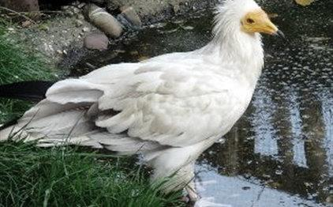
Η τεράστια εγγενής αξία της βιοποικιλότητας και των υπηρεσιών των οικοσυστημάτων δεν αναγνωρίζεται ακόμη και ως εκ τούτου δεν αντικατοπτρίζεται στις νομισματικές οικονομίες
Αυτό είναι πρόδηλο,
τόσο στους ελλειμματικούς δείκτες με τους οποίους οι χώρες καταγράφουν το εθνικό-συλλογικό τους προϊόν,
όσο και στις περιοδικές αναφορές των επιχειρήσεων από τις οποίες απουσιάζει όχι μόνο η αξία της βιοποικιλότητας, αλλά και του φυσικού περιβάλλοντος γενικότερα.
Εξαντλώντας τα όρια της Ανάπτυξης

Slide 5
1. Αποτελεσματικότητα περιβαλλοντικής ευθύνης Εθνική νομοθεσία / Εφαρμογή - εμπλοκές – προσαρμογές

Slide 6
Η αυξανόμενη σπουδαιότητα του ρόλου της ΕΕ στην ανάπτυξη της περιβαλλοντικής πολιτικής και νομοθεσίας αποδεικνύεται από την αύξηση της Κοινοτικής περιβαλλοντικής νομοθεσίας και την επέκτασή της πλέον σε ένα διευρυνόμενο θεματικό πεδίο.
Από την μονοδιάστατη ενασχόληση
με την σημειακή ρύπανση ...
προς την πολυδιάστατη διαχείριση των φυσικών πόρων και την εφαρμογή της αρχής «ο ρυπαίνων πληρώνει»
Που βρισκόμαστε σήμερα

Slide 7
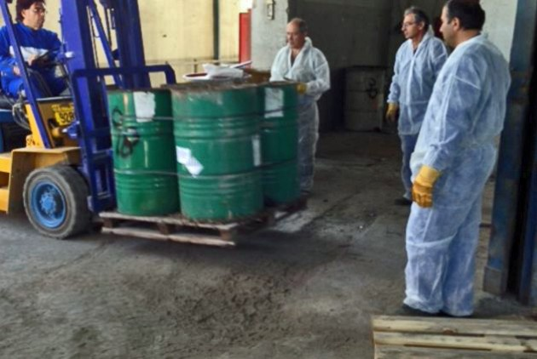
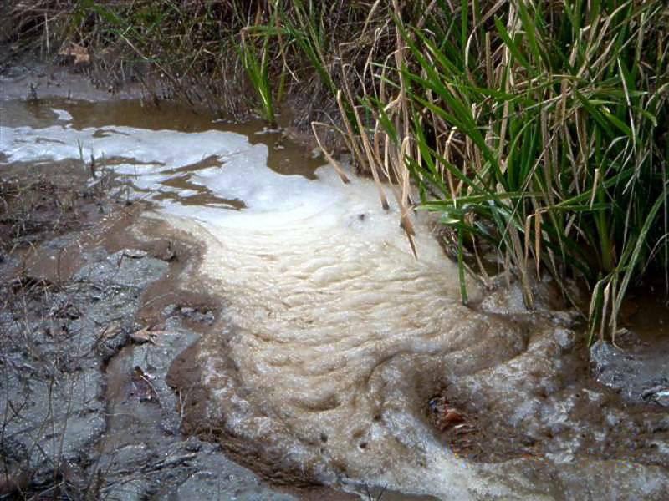
Πανευρωπαϊκό πλαίσιο απόδοσης
περιβαλλοντικής ευθύνης

Slide 8
Αδύνατα σημεία
η εφαρμογή της στα κράτη μέλη δεν είναι συντονισμένη
στερείται εναρμόνισης και αποτελεσματικότητας,
προκύπτουν ανεπάρκειες εφαρμογής,
σημαντικές διαφορές μεταξύ των κρατών μελών
έλλειψη ισότιμων όρων ανταγωνισμού για τους φορείς εκμετάλλευσης
Πανευρωπαϊκό πλαίσιο απόδοσης περιβαλλοντικής ευθύνης
Λόγω της διακριτικής ευχέρειας που ανατίθεται στο πλαίσιο της ΟΠΕ, η εφαρμογή της στα κράτη μέλη δεν είναι συντονισμένη και στερείται εναρμόνισης και αποτελεσματικότητας, με αποτέλεσμα να προκύπτουν ανεπάρκειες εφαρμογής, σημαντικές διαφορές μεταξύ των κρατών μελών ως προς τον αριθμό των υποθέσεων και έλλειψη ισότιμων όρων ανταγωνισμού για τους φορείς εκμετάλλευσης.·
Στο άρθρο 1, το πλαίσιο για την περιβαλλοντική ευθύνη δεν συμπεριλαμβάνει την αποκατάσταση του περιβάλλοντος και την επαναφορά των οικοσυστημάτων στην αρχική τους κατάσταση μετά τον τερματισμό των επαγγελματικών δραστηριοτήτων, ακόμη και όταν η περιβαλλοντική ζημία προκαλείται από δραστηριότητες ή εκπομπές που επιτρέπονται ρητά από τις αρμόδιες αρχές·

Slide 9
Τα ασφαλιστικά προϊόντα δεν μπορούν να καλύψουν επαρκώς και ασφαλώς απρόβλεπτους κινδύνους, όπως π.χ. τους ΓΤΟ
Μερικά από τα διαθέσιμα προϊόντα έχουν ενσωματωμένες εξαιρέσεις, όπως για τη:
Σταδιακή περιβαλλοντική ζημία
Αντισταθμιστική αποκατάσταση της περιβαλλοντικής ζημίας
εξαιτίας της έλλειψης στοιχείων για συμβάντα που εμπίπτουν στην ΟΠΕ και την αδυναμία να υπολογιστούν ποσοτικά οι πιθανές ζημίες.
Αδύνατα σημεία
Κενά στο πεδίο εφαρμογής σε ότι αφορά την κάλυψη ζημίας στο νερό στο θαλάσσιο περιβάλλον.
Ανομοιόμορφη επέκταση του πεδίου για να καλυφθεί η ζημία που προκαλείται σε είδη και σε φυσικούς οικότοπους που προστατεύονται από την εθνική νομοθεσία.
Ασαφή τα οικονομικά ανώτατα όρια που έχουν καθοριστεί για τα υπάρχοντα μέσα χρηματοοικονομικής ασφάλειας όσον αφορά πιθανά ατυχήματα ευρείας κλίμακας (π.χ. Deepwater Horizon και το ατύχημα στην Ουγγαρία «Red mud pollution»)

Slide 10
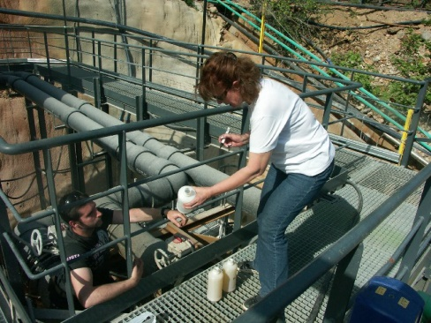
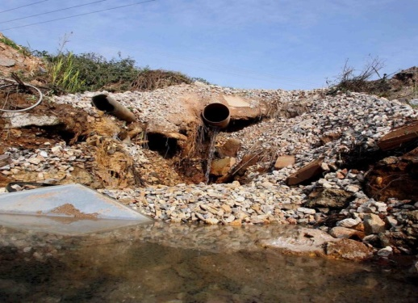
Δυνατά σημεία
Ωστόσο, ταυτόχρονα έχουν ενσωματωθεί στην πρακτική βασικές έννοιες, που ισχυροποιούν την περιβαλλοντική ευθύνη, όπως:
ταυτοποίηση εκπομπής, γεγονότος ή ατυχήματος
περιορισμός έκτασης ρύπανσης
αξιολόγηση & εκτίμηση περιβαλλοντικού κινδύνου
μέτρα αποκατάστασης
επαναφορά στην αρχική κατάσταση
οικονομική αποτίμηση των μέτρων αποκατάστασης
περιβαλλοντική παρακολούθηση και συμμόρφωση
εφαρμογή αντιρρυπαντικών τεχνολογιών
πρόληψη ρύπανσης, κλπ.
Ενώ ισχυροποιείται και η ανάγκη χρηματοοικονομικών
εγγυήσεων.

Slide 11
Η Επιτροπή Περιβάλλοντος, Δημόσιας Υγείας και Ασφάλειας των Τροφίμων κάλεσε πρόσφατα την αρμόδια Επιτροπή Νομικών Θεμάτων να συμπεριλάβει στην πρόταση ψηφίσματός της σημαντικές προτάσεις βελτίωσης της ΟΠΕ, ώστε να ισχυροποιηθεί και να είναι πιο ομοιογενής για τα Κ-Μ, τόσο όσον αφορά στο καθεστώς ευθύνης, όσο και στην θεσμοθέτηση υποχρεωτικού συστήματος χρηματοοικονομικής ασφάλειας καθώς αποδεδειγμένα υπάρχει τεράστιο έλλειμμα στην πλήρη αποζημίωση για δαπάνες σε περίπτωση σοβαρού συμβάντος·
Προτείνει, μεταξύ άλλων:
Αναθεώρηση της ΟΠΕ:
Μεγαλύτερη σαφήνεια του ορισμού της ‘περιβαλλοντικής ζημίας’, στο άρθρο 2 παράγραφος 1, ιδίως όσον αφορά στα κριτήρια που αφορούν τον προσδιορισμό των αρνητικών επιπτώσεων για τα προστατευόμενα είδη και τους οικοτόπους (παράρτημα Ι), και τους κινδύνους ζημίας των υδάτων και του εδάφους (άρθρο 2 παράγραφος 1)
επαναπροσδιορισμό τους προκειμένου να καλύπτουν όλες τις ζημίες στο περιβάλλον·
Συμπερίληψη «οικοσυστημάτων» στους ορισμούς της «περιβαλλοντικής ζημίας» και των «φυσικών πόρων» του άρθρου 2·

Slide 12
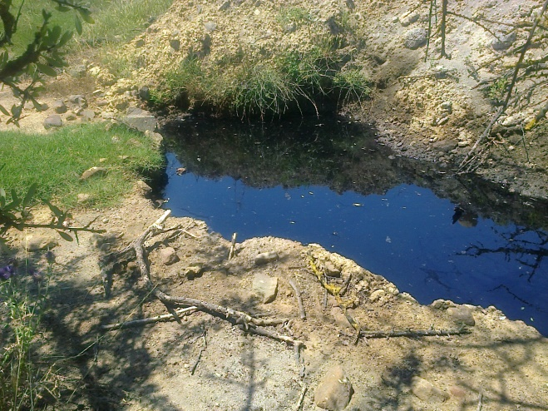
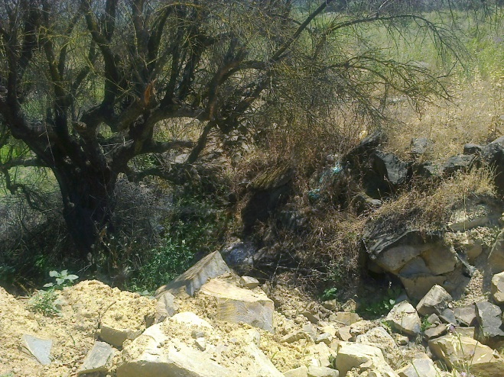
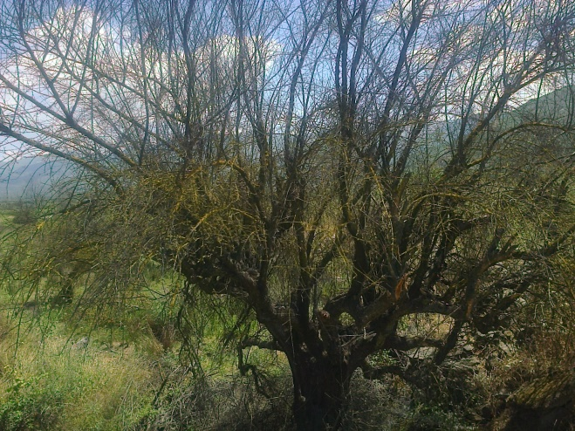
Διεύρυνση της αντικειμενικής ευθύνης
για ζημιά στη βιοποικιλότητα και το περιβάλλον, καθώς υπάρχουν δραστηριότητες με δυνητικές αρνητικές επιπτώσεις, όπως η μεταφορά επικίνδυνων ουσιών μέσω αγωγών, οι δραστηριότητες εξόρυξης και η εμφάνιση χωροκατακτητικών ξένων ειδών, που δεν καλύπτονται.
Ειδικά όσον αφορά στη ζημία για τη βιοποικιλότητα, οι δραστηριότητες που περιλαμβάνονται στο παράρτημα ΙΙΙ δεν καλύπτουν επαρκώς τους τομείς που θα μπορούσαν δυνητικά να οδηγήσουν σε ζημίες·
Εναρμονισμένο, υποχρεωτικό σύστημα χρηματοοικονομικής ασφάλειας

Slide 13
Που βρισκόμαστε στην Ελλάδα
Έλλειμμα εφαρμογής της κοινοτικής περιβαλλοντικής νομοθεσίας
Αργοί ρυθμοί συμμόρφωσης Περιστατικά διάχυτης ρύπανσης Καθυστερήσεις στην ισχυροποίηση του νομοθετικού πλαισίου
Η συνεχιζόμενη οικονομική κρίση: Άλλοθι ! Το περιβάλλον στο περιθώριο
Φυσικές καταστροφές / Κλιματική αλλαγή / Ανύπαρκτα μέτρα αποκατάστασης
Αδύνατα σημεία

Slide 14
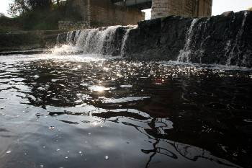
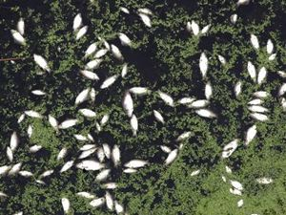
Εφαρμογή της περιβαλλοντικής νομοθεσίας
Αδύνατα σημεία
Ένταση περιβαλλοντικών προβλημάτων σε αρκετές περιοχές της χώρας με συμπτώματα οικολογικής κρίσης (Ασωπός, Μεσσαπία, Μαλιακός, Κορινθιακός, Αμβρακικός, Πτολεμαϊδα, Κοζάνη, Μεγαλόπολη….)
Έλλειψη υποδομών διαχείρισης επικίνδυνων βιομηχανικών και άλλων αποβλήτων
Κοινωνικές αντιδράσεις / Κατεστημένες νοοτροπίες και συμπεριφορές
(Υπο)στελέχωση αρμόδιων υπηρεσιών με εξειδικευμένο προσωπικό
Αδυναμία αποκατάστασης περιβαλλοντικής ζημιάς

Slide 15
Η ανάλυση κόστους-οφέλους της βελτίωσης ή υποβάθμισης του περιβάλλοντος, προϋποθέτει χρηματική αποτίμηση όλων των σχετικών τύπων οφέλους και κόστους, δηλαδή των περιβαλλοντικών αγαθών και των υπηρεσιών, που δεν ανταλλάσσονται σε καμία αγορά και στην αποτίμηση των τύπων οφέλους που δεν εμφανίζονται στην αγορά και οι οποίοι συνδέονται με την αξία της παθητικής χρήσης ή της μη χρήσης.
Αδύνατα σημεία
Έλλειψη επαρκούς ολοκληρωμένης εμπειρίας και γενικά δόκιμης και αποδεκτής σχετικής μεθοδολογίας, αλλά και σημαντικών στοιχείων και δεδομένων αναφοράς ως προς την καταγραφή/ εκτίμηση των επιπέδων επικινδυνότητας, την επαναφορά στην αρχική κατάσταση, αλλά και για την αποτίμηση του οφέλους που προκύπτει από τη βελτίωση του περιβάλλοντος, ή αντιστρόφως.

Slide 16
Ο προβλεπόμενος μηχανισμός φαίνεται να χωλαίνει στα εξής σημεία:
Δε διασφαλίζει επαρκή βαθμό ανεξαρτησίας του αρμόδιου εθνικού φορέα, καθώς αναθέτει την αποφασιστική αρμοδιότητα σε όργανα που είναι επίσης αρμόδια για την εποπτεία και την περιβαλλοντική αδειοδότηση
(α) διασπά την αποφασιστική αρμοδιότητα μεταξύ κεντρικής και αποκεντρωμένης Διοίκησης, διατηρώντας επίσης συντρέχουσα αρμοδιότητα τρίτων φορέων,
(β) εξαρτά τη λήψη απόφασης από χρονοβόρα γνωμοδοτική διαδικασία στην οποία συμμετέχουν εκπρόσωποι διάφορων φορέων, με κριτήριο μάλλον την τήρηση ισορροπιών παρά την ουσιαστική κατάρτιση των συμμετεχόντων στο εξειδικευμένο αντικείμενο.
Δυσχεραίνει την έγκαιρη λήψη κατάλληλων μέτρων, καθώς:
Αδύνατα σημεία

Slide 17
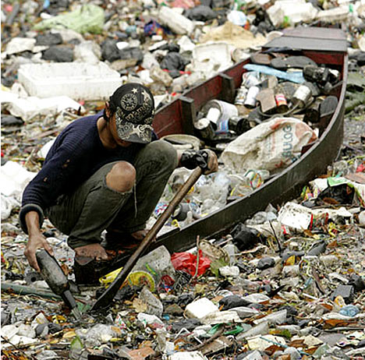
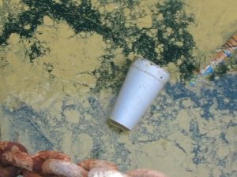
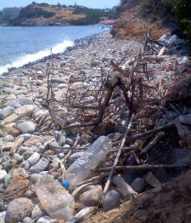
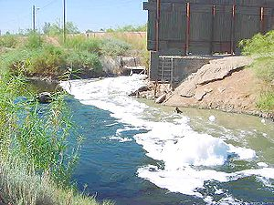
Εφαρμογή της περιβαλλοντικής νομοθεσίας
Συνεχείς απειλές
Οικονομική συγκυρία και οι προοπτικές της
Πιέσεις, οικονομικές και άλλες εξαρτήσεις
Νοοτροπίες που έχουν εγκαθιδρυθεί...
Καθυστερήσεις – αναβολές – ακυρώσεις έργων με θετική περιβαλλοντική επίπτωση
Η θέση της εθνικής παραγωγικής βάσης στο γειτονικό γεωγραφικό πλαίσιο και διεθνώς (ζητήματα ανταγωνισμού)

Slide 18
Αύξηση και διάχυση ρύπανσης
από ανεξέλεγκτες παράνομες απορρίψεις
Συνέπειες
Τα μέτρα περιορισμού της έκτασης της ρύπανσης
στο νερό, στο έδαφος και στην βιοποικιλότητα
και τα έργα αποκατάστασης της περιβαλλοντικής ζημιάς
κοστίζουν αποδεδειγμένα πολλά χρήματα στην κοινωνία.
Ο ρυπαίνων δεν εντοπίζεται άρα δεν πληρώνει

Slide 19
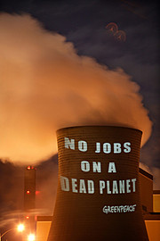
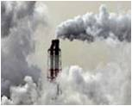
Εφαρμογή περιβαλλοντικής νομοθεσίας
Δυνατά σημεία
Ανάπτυξη τεχνολογιών παρακολούθησης (monitoring) & ΣΠΔ
Ευρεία ανάπτυξη θεματικών κύκλων σπουδών σχετικών με το περιβάλλον
Δημιουργία αρμόδιων υπηρεσιών
Ισχυρότεροι Μηχανισμοί ελέγχου
Ευκολότερη πρόσβαση στην περιβαλλοντική πληροφορία
Διάχυση ενημέρωσης
Ευαισθητοποίηση – συμμετοχή της κοινωνίας των πολιτών

Slide 20
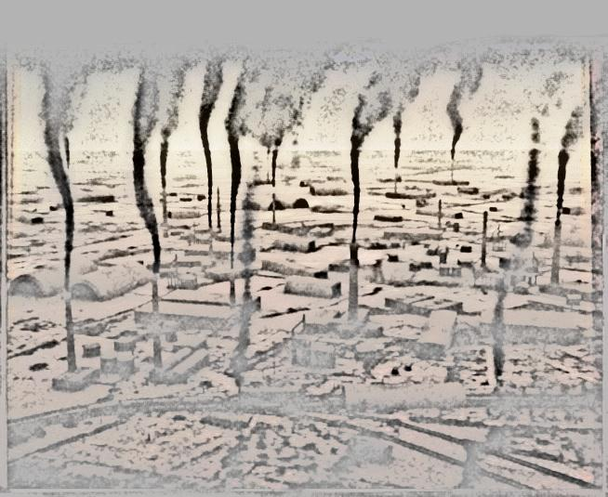
Δυνατά σημεία
Θεσμοθέτηση Περιβαλλοντικής Ευθύνης
Π.Δ. 148/2009
Ν. 3818/2010
Συγκρότηση – Ενεργοποίηση αρμόδιας Αρχής σε κεντρικό και περιφερειακό επίπεδο
Ν. 4014/2011
Ισχυροποίηση υποχρεωτικού συστήματος χρηματοοικονομικής ασφάλειας

Slide 21
Σημαντικές τομές στην ενεργό προστασία του φυσικού περιβάλλοντος
Υποχρέωση ανάληψης ευθύνης και κόστους πρόληψης & αποκατάστασης
Υποχρεωτική χρηματοοικονομική ασφάλεια *
Δυνατά σημεία
*Από τις 1/5/2010 η υπαγωγή των έργων και δραστηριοτήτων του Παραρτήματος ΙΙΙ του Π.Δ. 148 σε καθεστώς ασφάλισης είναι υποχρεωτική. Στο πλαίσιο απόδοσης της περιβαλλοντικής ευθύνης εντάσσονται και οι μέχρι σήμερα δραστηριότητες για τις οποίες έχει θεσπιστεί καθεστώς υποχρεωτικής χρηματοοικονομικής ασφάλειας (π.χ. Η.Π. 13588/725).

Slide 22
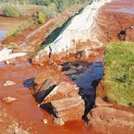
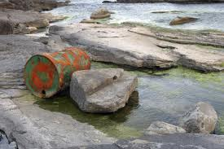
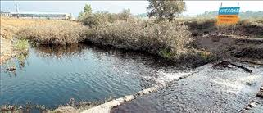
Δυσκολίες
Ο περιβαλλοντικός κίνδυνος αποτελεί εν δυνάμει καταστροφικό κίνδυνο και ως εκ τούτου συνεχίζει μέχρι σήμερα να αποτελεί ένα από τα πλέον πολύπλοκα αντικείμενα ασφάλισης, καθώς υπάρχει δυσκολία και στον υπολογισμό του κόστους των μέτρων αποκατάστασης…

Slide 23
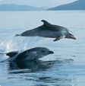
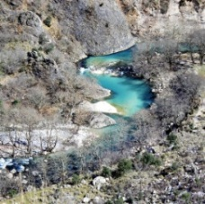
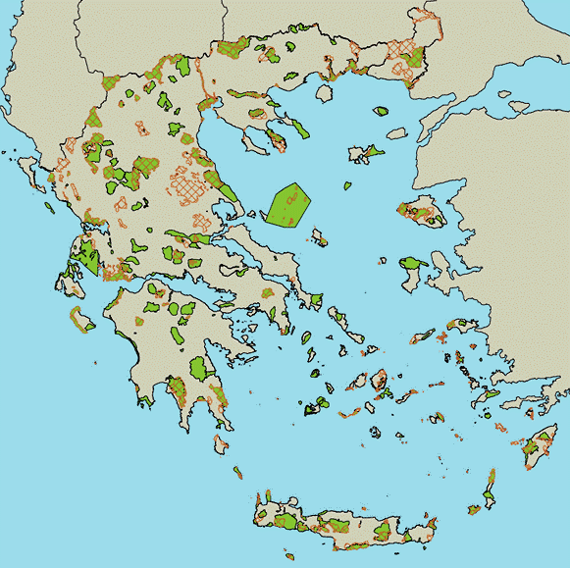
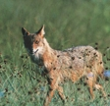
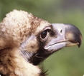
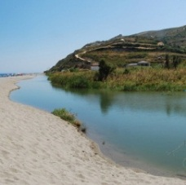
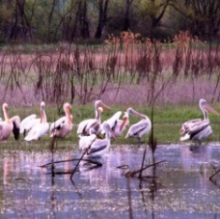
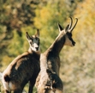
Απώλεια
βιοποικιλότητας
Προστατευόμενες περιοχές “Natura 2000”:
239 ‘Τόποι Κοινοτικής Προστασίας’
163 ‘Ζώνες Ειδικής Προστασίας’
24% της έκτασης της χώρας
Άρνηση ασφαλιστικής προσέγγισης του περιβαλλοντικού κινδύνου

Slide 24
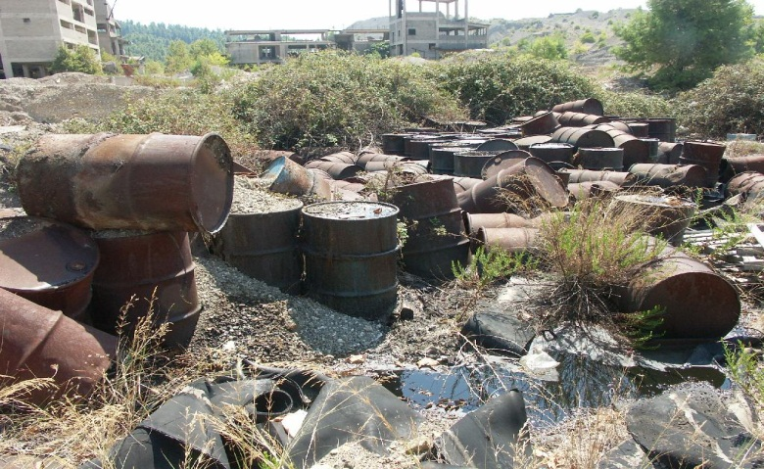
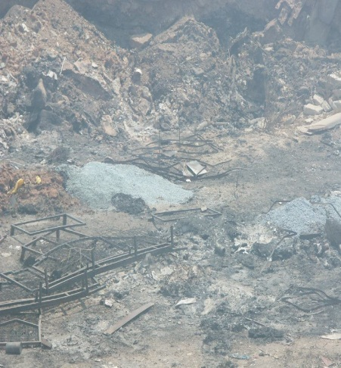
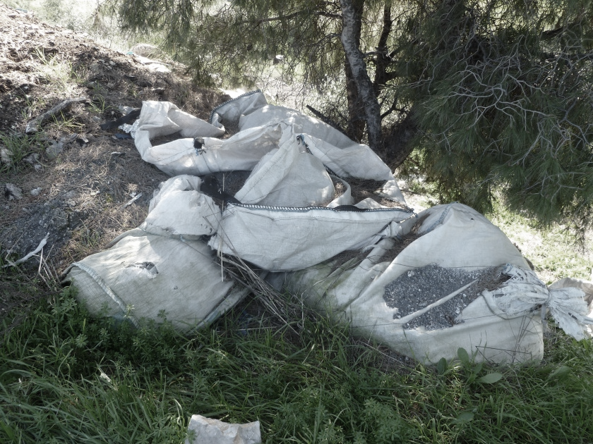
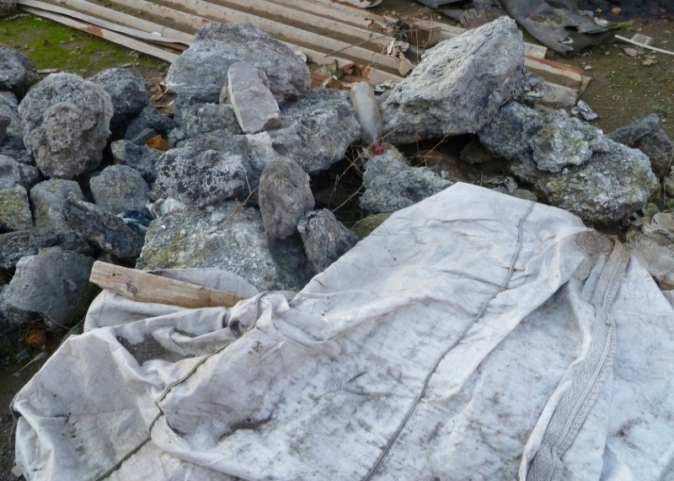
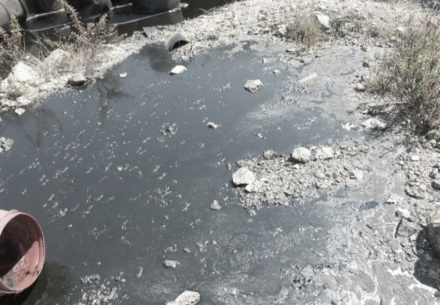
Αδυναμία ανάκτησης κόστους
Κάθε φορέας εκμετάλλευσης που προκαλεί περιβαλλοντική ζημία ή άμεσο κίνδυνο ανάλογης ζημίας που επωμίζεται το κόστος των απαραίτητων μέτρων πρόληψης ή αποκατάστασης δύσκολα πείθεται να καταβάλει το οικονομικό κόστος !
Η αρμόδια αρχή υποχρεούται να αυτενεργεί ή να επεμβαίνει μέσω τρίτων αντί του φορέα εκμετάλλευσης, αλλά δύσκολα εξασφαλίζει τα κονδύλια που απαιτούνται και παράλληλα ότι το προκύπτον γι' αυτήν κόστος θα ανακτηθεί από τον φορέα εκμετάλλευσης.

Slide 25
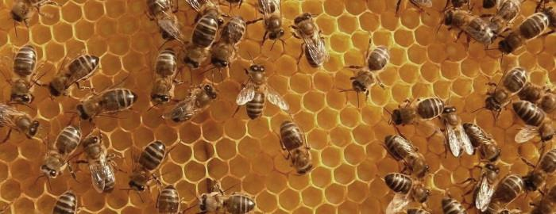
2. Οικονομική αποτίμηση μέτρων αποκατάστασης περιβαλλοντικής ζημιάς Μέθοδοι, προβλήματα, γενικές εκτιμήσεις

Slide 26
Εδώ και μια 20ετια έχει αναγνωρισθεί η ιδιαίτερη συμβολή των οικονομικών του περιβάλλοντος στην ανάλυση και ερμηνεία των επιπτώσεων σε αυτό, από τις ανθρώπινες δραστηριότητες.
Η οικονομική διάσταση των περιβαλλοντικών ζητημάτων αναδεικνύεται έντονα μέσα από διάφορες ευρωπαϊκές οδηγίες, όπως οι:
96/61/ΕΚ - ολοκληρωμένη πρόληψη και έλεγχος ρύπανσης,
2000/60/ΕΚ - θέσπιση πολιτικής στη διαχείριση υδάτων
2004/35/ΕΚ - περιβαλλοντική ευθύνη, κ.ά.
και από το πλαίσιο λήψης αποφάσεων σε ζητήματα πολιτικής, νομοθεσίας

Slide 27
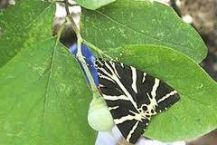
Οικονομικα Περιβαλλοντοσ
Τα οικονομικά του περιβάλλοντος είναι ο επιστημονικός κλάδος, ο οποίος έχει ως αντικείμενο τη μελέτη περιβαλλοντικών προβλημάτων, υπό το πρίσμα και τις αναλυτικές τεχνικές της οικονομίας
Η περιβαλλοντική οικονομία στηρίζεται στην υπόθεση ότι
όλες οι λειτουργίες που παρέχονται από το φυσικό περιβάλλον έχουν μια οικονομική αξία, η οποία θα ήταν έκδηλη εάν οι λειτουργίες ήταν ενταγμένες σε μια πραγματική αγορά

Slide 28
ΑΠΟΤΙΜΗΣΗ ΚΟΣΤΟΥΣ ΠΕΡΙΒΑΛΛΟΝΤΙΚΗΣ ΕΥΘΥΝΗΣ
Η αποτίμηση του οικονομικού κόστους της περιβαλλοντικής ζημιάς ισοδυναμεί με οικονομικά μετρήσιμα μεγέθη
Το οικονομικό βάρος των μέτρων διαμορφώνει – αναγκαστικά – μια νέα οπτική ως προς τις τρέχουσες πρακτικές προστασίας του περιβάλλοντος

Slide 29
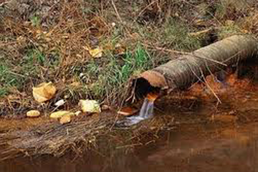
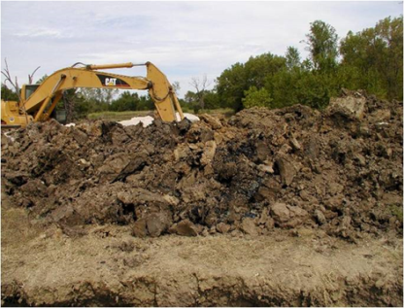
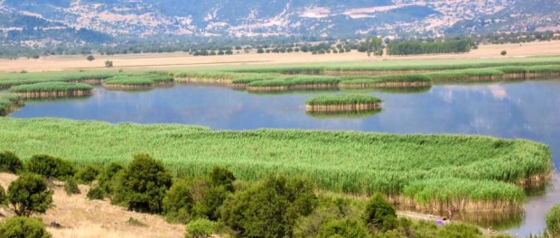
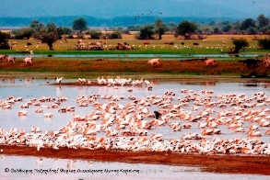
Περιβαλλοντική Ζημιά
α) Ζημία προστατευόμενων ειδών και φυσικών οικοτόπων, ήτοι οποιαδήποτε ζημία έχει σημαντικά δυσμενείς συνέπειες για την επίτευξη ή τη συντήρηση της ευνοϊκής κατάστασης διατήρησης αυτών των οικοτόπων ή ειδών.
β) Ζημία των υδάτων, ήτοι οιαδήποτε ζημία επηρεάζει δυσμενώς, σε σημαντικό βαθμό, την οικολογική, χημική ή/και ποσοτική κατάσταση, ή/και το οικολογικό δυναμικό, όπως ορίζει η οδηγία 2000/60/ΕΚ, των συγκεκριμένων υδάτων, εξαιρουμένων των δυσμενών επιπτώσεων στις οποίες εφαρμόζεται το άρθρο 4, παράγραφος 7 της εν λόγω οδηγίας.
γ) Ζημία του εδάφους, ήτοι οιαδήποτε ρύπανση του εδάφους η οποία δημιουργεί σοβαρό κίνδυνο δυσμενών συνεπειών για την ανθρώπινη υγεία, ως αποτέλεσμα της άμεσης ή έμμεσης εισαγωγής εντός του εδάφους, επί του εδάφους ή στο υπέδαφος, ουσιών, παρασκευασμάτων, οργανισμών ή μικροοργανισμών.

Slide 30
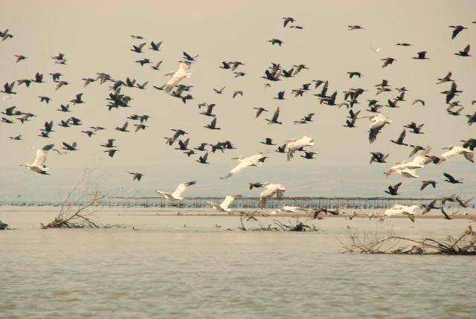
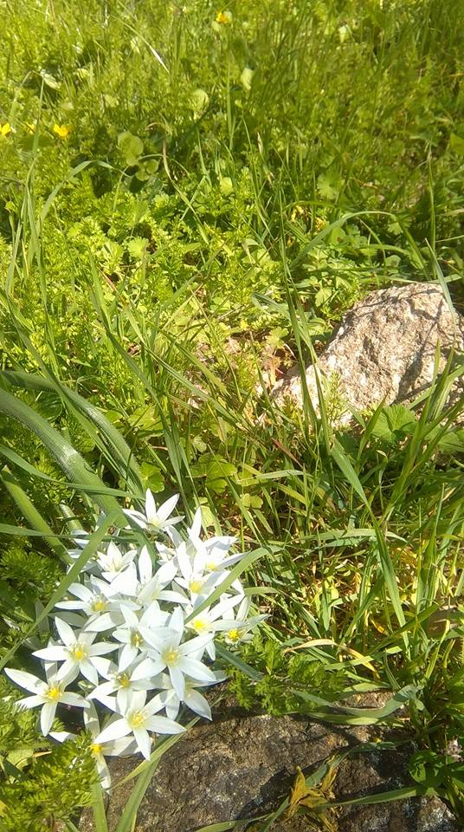
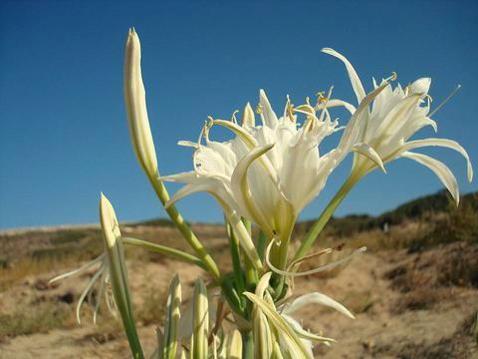
Οικονομικα Περιβαλλοντοσ
Οικονομική αποτίμηση ζημιάς
στη βάση της αντίληψης περί «περιβαλλοντικής οικονομίας», που στηρίζεται στην υπόθεση ότι όλες οι λειτουργίες που παρέχονται από το φυσικό περιβάλλον έχουν μια οικονομική αξία, η οποία θα ήταν έκδηλη εάν οι λειτουργίες ήταν ενταγμένες σε μια πραγματική αγορά.

Slide 31
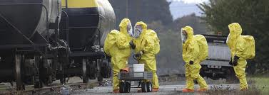
Οικονομικη αποτιμηση περιβαλλοντικησ ζημιασ
Η αξιολόγηση του μεγέθους της βλάβης προϋποθέτει:
εντοπισμό των επηρεαζόμενων κατηγοριών
εκτίμηση της φυσικής σχέσης ανάμεσα στις ρυπογόνες εκπομπές (μεταξύ των οποίων και οι φυσικές πηγές) και τη βλάβη που προκαλείται στις επηρεαζόμενες κατηγορίες
εκτίμηση των αντιδράσεων εκ μέρους των θιγόμενων πλευρών με σκοπό την αποτροπή ή τον μετριασμό, σε ένα βαθμό της βλάβης
καθορισμός μιας χρηματικής αξίας επί των υλικών ζημιών

Slide 32
Η επιλογή της κατάλληλης µεθόδου εξαρτάται από:
τη φύση, τη συγκέντρωση και ποσότητα του ρυπαντή,
το είδος της πηγής ρύπανσης (σηµειακή ή διάχυτη, συνεχής ή παροδική),
το πάχος της ακόρεστης και κορεσµένης ζώνης,
το κόστος και τη διαθέσιµη τεχνολογία, καθώς και τη µελλοντική χρήση γης.
Μέθοδος
Η επιτόπια παρακολούθηση (site monitoring) αποτελεί το πρώτο βήµα για την επιλογή της τεχνικής απορρύπανσης και περιλαµβάνει χηµικές αναλύσεις δειγµάτων νερού και αερίων µε σκοπό να καθορισθούν οι φυσικοχηµικές ιδιότητες των ρυπαντών.
Για σοβαρά επεισόδια ρύπανσης η παρακολούθηση διαρκεί για αρκετό καιρό (3 δεκαετίες) µετά την ολοκλήρωση των εργασιών απορρύπανσης.

Slide 33
Έδαφος
Βιοποικιλότητα
Επιφανειακά νερά
Υπόγεια νερά
Επιδίωξη επιστημονικής αξιολόγησης
Προσδιορισμός βαθμού επιστημονικής αβεβαιότητας
Αξιολόγηση κινδύνου και πιθανών συνεπειών
Πρόσβαση σε επιστημονικά πορίσματα με διαφανείς διαδικασίες

Slide 34
Δεικτεσ περιβαλλοντικων επιπτωσεων
Για τη ρύπανση του υδροφόρου ορίζοντα:
χρησιμοποίηση ή όχι του χώρου για την απόθεση απορριμμάτων
είδος απορριμμάτων (αδρανή, αστικά, επικίνδυνα)
- περατότητα πετρωμάτων στο χώρο απόθεσης (αδιαπέρατα, ημιπερατά, περατά)
Για τους κινδύνους ασφάλειας:
επικινδυνότητα του χώρου
προσβασιμότητα χώρου (απόσταση από κατοικημένες περιοχές, από βασικούς δρόμους, περίφραξη κ.λπ.)
Για την οπτική ρύπανση:
έκταση ορατότητας
περιλαμβανόμενος πληθυσμός στην έκταση αυτή
μήκος εθνικών οδών που περιλαμβάνονται στην έκταση αυτή
περιοχές ειδικές προστασίας (Natura, αρχαιολογικοί χώροι, κ.λπ.)

Slide 35
Αίτημα ανάληψης δράσης
Δικλίδα ασφαλείας
Οι Επιθεωρητές Περιβάλλοντος
Αξιολογούν τα αιτήματαγια δράση,
και προβαίνουν σε περιβαλλοντικές επιθεωρήσεις
για τη διαπίστωση τυχόν περιβαλλοντικής ζημιάς.
Ενημερώνουν το ΣΥΓΑΠΕΖ

Slide 36
3. Εγγυήσεις ρίσκου - Χρηματοοικονομική ασφάλεια Συμπεράσματα, συστάσεις και μελλοντική πορεία

Slide 37
Χρηματοοικονομική ασφάλεια
Η οδηγία προβλέπει ένα προαιρετικό σύστημα χρηματοοικονομικής ασφάλειας, ενθαρρύνοντας, ωστόσο, τα Κ-Μ να λάβουν τα κατάλληλα μέτρα για την αγορά.
Στην Ελλάδα η υπαγωγή των δραστηριοτήτων που εμπίπτουν στο πεδίο εφαρμογής της οδηγίας
σε ικανό σύστημα χρηματοοικονομικής ασφάλειας είναι ΥΠΟΧΡΕΩΤΙΚΗ
Η υποχρέωση αυτή ενισχύθηκε με νομοθετική ρύθμιση
(Ν. 4014/2011 για την περιβαλλοντική αδειοδότηση).

Slide 38
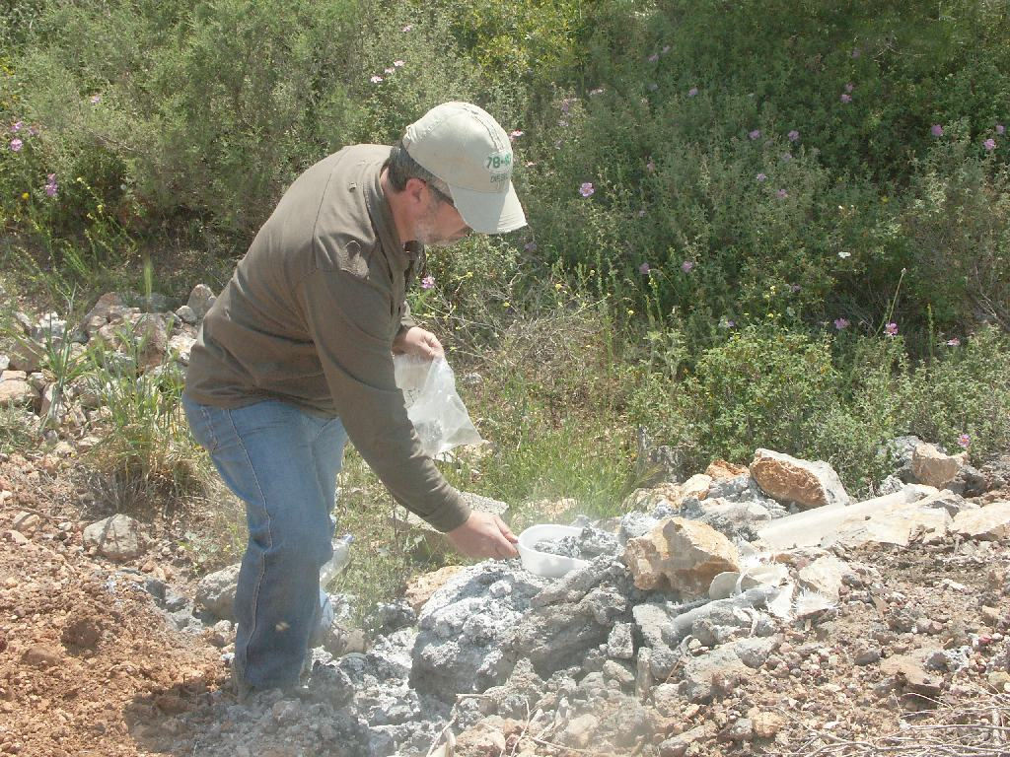
Μια νέα αγορά
για την ασφαλιστική κάλυψη της αστικής ευθύνης των επιχειρήσεων σε σχέση με το περιβάλλον
αφορά σε χιλιάδες μικρές, μεσαίου μεγέθους, αλλά και μεγάλες βιομηχανικές και βιοτεχνικές επιχειρήσεις, η λειτουργία των οποίων μπορεί να έχει δυσάρεστες επιπτώσεις στο περιβάλλον

Slide 39
Ενισχύεται η ανάγκη υποχρεωτικής χρηματοοικονομικής ασφάλειας περιβαλλοντικής ευθύνης, για τους φορείς εκμετάλλευσης με βάση μια εναρμονισμένη ενωσιακή μεθοδολογία για τον υπολογισμό των ανώτατων ορίων ευθύνης, λαμβάνοντας υπόψη τα χαρακτηριστικά κάθε δραστηριότητας και της γύρω περιοχής.
Επιπλέον, το μέτρο αυτό θα πρέπει να συμπληρωθεί με ένα ταμείο σε επίπεδο ΕΕ ή έναν μηχανισμό επιμερισμού κινδύνου βάσει ασφάλισης για την κάλυψη του κόστους αποκατάστασης πέραν της υποχρεωτικής χρηματοοικονομικής ασφάλειας, σε συντονισμό με τα υφιστάμενα διεθνή ταμεία για την περιβαλλοντική ευθύνη·
Σε ευρωπαϊκό και εθνικό επίπεδο απαιτείται η καθιέρωση ενός υποχρεωτικού ασφαλιστηρίου συμβολαίου περιβαλλοντικής ευθύνης για την κάλυψη όλων των φορέων εκμετάλλευσης ·
Στο μεταξύ σε εθνικό επίπεδο θα πρέπει να ληφθούν όλα τα κατάλληλα μέτρα για την ανάπτυξη μέσων και αγορών χρηματοοικονομικής ασφάλειας, εκ μέρους των κατάλληλων οικονομικών και χρηματοπιστωτικών φορέων, συμπεριλαμβανομένων χρηματοπιστωτικών μηχανισμών σε περίπτωση αφερεγγυότητας, με στόχο να καταστεί δυνατή η χρήση χρηματοοικονομικών εγγυήσεων από τους φορείς εκμετάλλευσης για την κάλυψη των ευθυνών τους·

Slide 40
Η ασφάλιση λειτουργεί με βάση τη διασπορά του αναληφθέντος ομοειδούς κινδύνου από ικανό πλήθος ασφαλιζομένων και εν συνεχεία περαιτέρω διασπορά του κινδύνου αυτού με διάφορες δόκιμες προσήκουσες μορφές που εφαρμόζει η ασφαλιστική βιομηχανία, όπως π.χ. αντασφάλιση, συνασφάλιση κ.λπ.
Πρώτιστη προϋπόθεση λειτουργίας της εν λόγω διαδικασίας, είναι η σαφής κατανόηση / αξιολόγηση του κινδύνου από τους φορείς που αναλαμβάνουν να επωμιστούν μέρος του ρίσκου.
Για την Ελλάδα, μέχρι σήμερα δεν υπάρχει σαφής εικόνα του περιβαλλοντικού κινδύνου, η οποία ενδεχομένως να κινήσει το ενδιαφέρον της διεθνούς αντασφαλιστκής αγοράς, παρά μόνο σε μεμονωμένες περιπτώσεις.

Slide 41
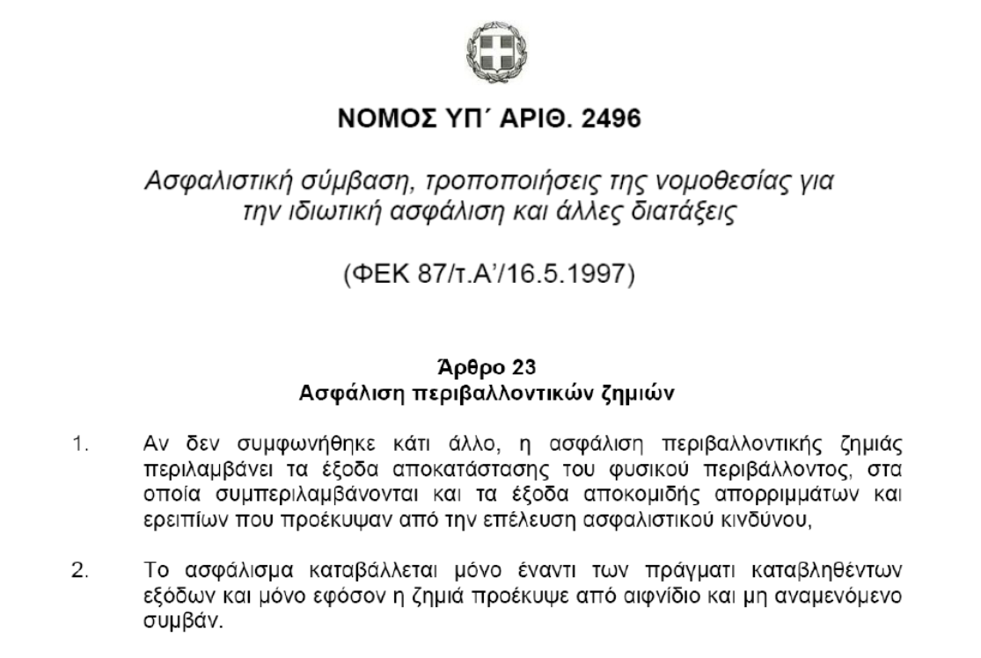
Το κανονιστικό πλαίσιο
λειτουργίας της ασφάλισης

Slide 42
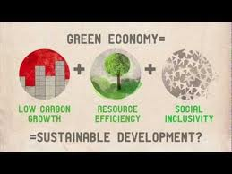
Ανάπτυξη
Συστημάτων Περιβαλλοντικής Διαχείρισης
Συστημάτων Ασφάλειας και Υγείας
Η αναγκαιότητα αυτή προκύπτει από τις απαιτήσεις της αγοράς για την ανάπτυξη ενός βελτιωμένου περιβαλλοντικού προφίλ
Η ανάπτυξη Συστημάτων Περιβαλλοντικής Διαχείρισης παρέχει στις επιχειρήσεις σημαντικά περιβαλλοντικά, οικονομικά και ανταγωνιστικά οφέλη.
Προκύπτει και από τις πιέσεις που ανακύπτουν από την εφαρμογή της νομοθεσίας για το περιβάλλον και την ασφάλεια και υγεία.
Υποχρεώσεις των εταιριών

Slide 43
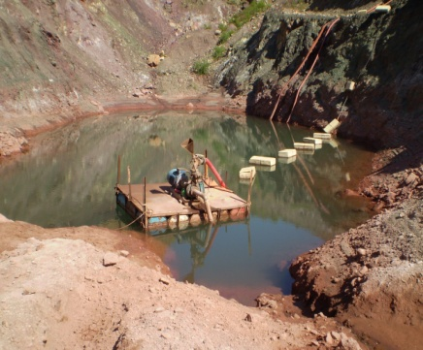
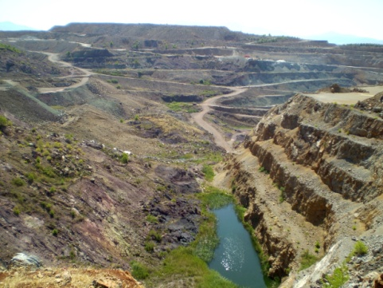
Προοπτικές
Ενίσχυση ρόλου Επιθεωρητών Περιβάλλοντος & Ελεγκτικών Μηχανισμών
Γενίκευση περιβαλλοντικών επιθεωρήσεων
Ηλεκτρονική καταγραφή ΜΠΕ και ΑΕΠΟ-Μητρώο
Περιβαλλοντική ενημερότητα επιχειρήσεων

Slide 44
Εφαρμογή της περιβαλλοντικής νομοθεσίας
Προοπτικές
Θεσμικό πλαίσιο για την περιβαλλοντική ευθύνη (εφαρμογή «ο ρυπαίνων πληρώνει»)
Χρηματοδοτικά εργαλεία για περιβαλλοντική αναβάθμιση (ΕΣΠΑ - ΕΠΠΕΡΑΑ)
Ολοκλήρωση εκκρεμών βασικών σχεδίων (Γενικά και ειδικά χωροταξικά σχέδια)
Νόμος 4014/2011 για την περιβαλλοντική αδειοδότηση
Νέα διοικητική διάρθρωση της χώρας (αναδιάρθρωση αρχών περιβαλλοντικής αδειοδότησης, ελέγχου και εποπτείας)
Καταγραφή κατάστασης περιβάλλοντος και ρυπασμένων περιοχών
Κίνητρα και διευκολύνσεις σε περιπτώσεις ύπαρξης ΣΠΔ ή/και ISO ή EMAS

Slide 45
Περιβαλλοντική Ευθύνη
Μια οριζόντια πολιτική
Ένας πυλώνας
για την προστασία του περιβάλλοντος
Ευκαιρίες
Πρόληψη / Αποκατάσταση της ζημιάς
Υψηλότερο επίπεδο προστασίας
Το περιβάλλον αποκτά οικονομική αξία και χρηματοοικονομικές εγγυήσεις
Στρατηγική Διαχείρισης Κινδύνου

Slide 46
Στρατηγική Διαχείρισης Κινδύνου
Ακόμη και όταν μία διεργασία κρίνεται δυνητικά επικίνδυνη από τον προκαταρκτικό επιστημονικό έλεγχο,
μολονότι τα επιστημονικά δεδομένα είναι ανεπαρκή για πλήρη αξιολόγηση του κινδύνου

Slide 47
Η διαδικασία αξιολόγησης και ανάληψης του κινδύνου προϋποθέτει δεδομένη σε βάθος τεχνογνωσία του αντικειμένου, επομένως αποτελεί αντικείμενο όσων ασφαλιστικών εταιριών επιθυμούν να επενδύσουν σε γνώση, υποδομές, διαδικασίες ώστε να εμπλακούν βιώσιμα στον χώρο αυτό της ασφάλισης.
Ο τρόπος ασφάλισης του περιβαλλοντικού κινδύνου συναρτάται με το θεσμικό πλαίσιο που διέπει το αντικείμενο σε κάθε χώρα – μέλος της Ε.Ε. και ως εκ τούτου διαφοροποιείται σημαντικά από χώρα σε χώρα.
Δεν αποτελεί αντικείμενο αποκλειστικά ελεύθερης επιλογής καλύψεων από τον ασφαλιστή, όπως συμβαίνει σε άλλους τύπους ασφάλισης.
Οι ασαφείς ή μαξιμαλιστικές προσεγγίσεις περιβαλλοντικών απαιτήσεων για κάλυψη, είναι πρόβλημα.

Slide 48
Επομένως, εάν π.χ. οι νόμοι, οι διαδικασίες απόδοσης ευθύνης κ.λπ. δεν λειτουργούν όπως πρέπει, τότε ο θεσμός. της ασφάλισης δεν μπορεί να λειτουργήσει και αυτός σωστά.
Και τούτο, διότι τότε ο πρώτιστος κίνδυνος δεν είναι το ‘βαρύ’ περιβαλλοντικό ρίσκο αλλά ο ‘λειτουργικός κίνδυνος’ από μια ασαφή διαδικασία απόδοσης της ευθύνης που βρίσκεται στα χέρια των αρμοδίων αρχών.
Η ασφάλιση αποζημιώνει σαφείς, μετρήσιμες, κατονομαζόμενες και οριζόμενες πτυχές της περιβαλλοντικής ζημίας βάσει σαφών όρων, προϋποθέσεων και εξαιρέσεων που αφορούν στον αξιολογηθέντα λειτουργικό κυρίως κίνδυνο του ασφαλιζομένου και για τις οποίες έχει εισπραχθεί το υπολογισθέν ασφάλιστρο.

Slide 49
Τα κριτήρια ασφαλισιμότητας συνοψίζονται στην εικόνα μιας αξιολογήσιμης, σύννομα και ορθολογικά λειτουργούσας επιχείρησης η οποία προτίθεται να διασπείρει την έκθεσή της στον περιβαλλοντικό κίνδυνο μέσω της ασφάλισης, για το ενδεχόμενο ενός τυχαίου, απρόβλεπτου και μη αναμενόμενου συμβάντος το οποίο θα μπορούσε να οδηγήσει σε περιβαλλοντική ζημία κατά το Π.Δ. 148.

Slide 50
Η ασφαλιστική προσέγγιση του περιβαλλοντικού κινδύνου
Η συμμετοχή της ασφάλισης στη διεργασία διαχείρισης του κινδύνου
Δυνητική
ζημία
Μέγεθος κινδύνου
Αναπόφευκτος
κίνδυνος
ΑΠΟΤΙΜΗΣΗ
ΣΧΕΔΙΑΣΜΟΣ
Προβλέψιμος
κίνδυνος
ΕΚΤΙΜΗΣΗ
ΑΝΑΛΗΨΗ
ΔΙΑΧΕΙΡΙΣΗ
Ασφαλιζόμενος
κίνδυνος
ΠΡΟΛΗΨΗ
ΑΣΦΑΛΙΣΗ
ΜΕΤΡΑ
Διεργασία διαχείρισης κινδύνου
πηγή: UNPEPFI “Insuring for Sustainability” (2006)

Slide 51
Εργαλεία
Πρόληψη και Αποκατάσταση
Σύστημα Οικολογικής Διαχείρισης και Ελέγχου (EMAS)
Ολοκληρωμένη Πολιτική Προϊόντων
Επιθεώρηση
Περιβαλλοντική Συμμόρφωση / ΣΠΔ
Κοινωνική Εταιρική Ευθύνη

Slide 52
Οδηγία 2008/99/ΕΚ για την προστασία του περιβάλλοντος μέσω του ποινικού δικαίου
Τυποποιούνται ως αδικήματα, εκ προθέσεως ή εκ βαριάς αμέλειας
α) απόρριψη, εκπομπή ή εισαγωγή ποσότητας υλικών ή ιοντίζουσας ακτινοβολίας στον αέρα, το έδαφος ή το νερό,
β) συλλογή, μεταφορά, ανάκτηση ή διάθεση αποβλήτων,
γ) αποστολή αποβλήτων,
δ) λειτουργία μονάδας επικίνδυνων δραστηριοτήτων ή στην οποία αποθηκεύονται ή χρησιμοποιούνται επικίνδυνες ουσίες ή παρασκευάσματα,
ε) παραγωγή, επεξεργασία, χειρισμός, χρήση, κατοχή, αποθήκευση, μεταφορά, εισαγωγή, εξαγωγή ή διάθεση πυρηνικών υλικών ή άλλων επικινδύνων ραδιενεργών ουσιών,
στ) θανάτωση, αφανισμός, κατοχή ή σύλληψη προστατευόμενων ειδών της άγριας χλωρίδας ή πανίδας,
ζ) εμπορία με προστατευόμενα είδη άγριας πανίδας ή χλωρίδας ή μερών ή παραγώγων αυτών,
η) κάθε συμπεριφορά που προκαλεί την ουσιαστική υποβάθμιση οικολογικού ενδιαιτήματος εντός προστατευόμενης περιοχής,
θ) παραγωγή, εισαγωγή, εξαγωγή, διάθεση στην αγορά ή χρήση ουσιών που καταστρέφουν τη στιβάδα του όζοντος.
Τα νέα δεδομένα

Slide 53
Συμμετοχή του κοινού
Εκτίμηση των επιπτώσεων στο περιβάλλον των πολιτικών και προγραμμάτων δημόσιου τομέα και επενδυτικών έργων.
Η ανάληψη προσωπικής δέσμευσης από πλευράς του πολίτη συμβάλλει στην αειφόρο ανάπτυξη
Βασικό στοιχείο των κοινών διαδικασιών σε ολόκληρη την ΕΕ η συμμετοχή του κοινού

Slide 54
Το καθεστώς περιβαλλοντικής ευθύνης επηρεάζει θετικά όλο το σύστημα
την εκπόνηση ΜΠΕ & ΑΕΠΟ
την τήρηση περιβαλλοντικών όρων
τη συμπεριφορά της Πολιτείας
τη συμπεριφορά των επιχειρήσεων
Υποχρεώνει την ισχυροποίηση των μηχανισμών παρακολούθησης και ελέγχου
Ενισχύει την έγκαιρη λήψη μέτρων πρόληψης, ώστε να ελαχιστοποιείται ο κίνδυνος περιβαλλοντικής ζημιάς

Slide 55
Η πράσινη επιχειρηματικότητα ελαχιστοποιεί την περιβαλλοντική ευθύνη
Η πράσινη επιχειρηματικότητα αναγνωρίζεται σήμερα σε παγκόσμιο επίπεδο ως η βασική προϋπόθεση για την αειφορία και τη βιώσιμη ανάπτυξη, μπροστά στην απειλή της οικολογικής κατάρρευσης του πλανήτη από τις ρυπογόνες δραστηριότητες του ανθρώπου και το φαινόμενο του θερμοκηπίου.
Θεωρείται μάλιστα ως η μόνη λύση ριζικής αντιμετώπισης της ατμοσφαιρικής ρύπανσης που στοχεύει στην πρόληψη, πριν είναι αργά για την «θεραπεία».
Είναι το κλειδί για το μέλλον της οικονομίας, καθώς συνδυάζει το τερπνόν της οικοπροστασίας μετά του ωφελίμου της οικονομίας και της δημιουργίας νέων θέσεων εργασίας.

Slide 56
Συντονισμός
Κοινή δράση
Διαμόρφωση κοινών μεθόδων και τεχνικών
Ενδυνάμωση ελέγχων
Μελέτες υποδομής
Γενίκευση εφαρμογής περιβαλλοντικής ευθύνης
Περαιτέρω θεσμική θωράκιση
Ευχαριστώ για την προσοχή σας …

